Slide 1
Unidad 1
TEC. UNIV. EN HIGIENE Y SEGURIDAD EN EL TRABAJO 2021
U.T.N.
I. LAS RELACIONES HUMANAS EN EL ENTORNO LABORAL
Prof. Luciana Paruzzo

Slide 2
Relaciones Humanas
SON
Todos los intercambios interpersonales que realizan los seres humanos en su vida cotidiana, por medio de los que construyen experiencias, conocimientos, formas de sentir e interpretar al mundo.
Abarcan los distintos órdenes de la vida:
la familia
el trabajo
las actividades sociales,
culturales
deportivas, etc.
Permiten:
la satisfacción de las necesidades del individuo
su adaptación al contexto de vida.
Suponen una duración y una frecuencia
Generan algún efecto en los participantes

Slide 3
En el AMBIENTE LABORAL ocurren múltiples interacciones que se dan en diferentes situaciones.
Proveedores Clientes
Jefe sector 1
Reuniones
Reuniones
Empleado sector 1
Empleado sector 1
Empleado sector 2
Trabajar en equipo para ciertas tareas
Compartir espacio de trabajo
Recreos

Slide 4
Toda la vida laboral de una persona en una organización están atravesadas por interacciones, por relaciones humanas.
Todas las situaciones que vive una persona en su ámbito laboral, están atravesadas por interacciones que se desarrollan y fortalecen a partir del intercambio de:
Emociones
Afectos
Necesidades
Intereses
Formas de hacer
Formas de entender las cosas para el desarrollo de una tarea

Slide 5
¿POR QUÉ ES IMPORTANTE QUE
ANALICEMOS
CONOZCAMOS
SEPAMOS “LEER”
LAS RELACIONES HUMANAS EN UNA ORGANIZACIÓN ?

Slide 6
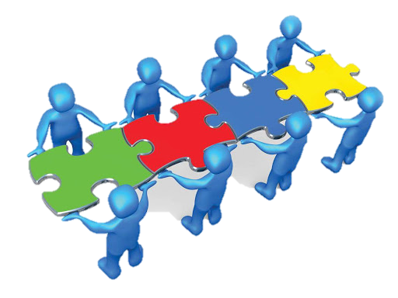
LAS RELACIONES HUMANAS EN LA ORGANIZACIÓN
EN TODA ORGANIZACIÓN LAS PERSONAS ACTÚAN INTERRELACIONADAS, TRATANDO DE CUMPLIR:
→ objetivos asignados
→ sus propósitos personales.
Las empresas no alcanzan sus objetivos ni superan sus problemas si sus integrantes no cooperan comprometidos en un proyecto común.
Potenciar el factor humano para alcanzar los niveles de posicionamiento, crecimiento y servicios ofrecidos por la organización será fundamental como elemento del éxito empresarial.

Slide 7
Buenas relaciones entre compañeros:
Factor protector y moderador del estrés en el trabajo.
Generan una red de contención, apoyo emocional y consejo entre los miembros (especialmente en condiciones de trabajo desfavorables)
Atraen a trabajadores más calificados.
Se obtiene una mejor respuesta de estos para adaptarse a las necesidades de la empresa.
Las dificultades en las relaciones interpersonales:
son causa de desmotivación en las organizaciones.
- Los conflictos no solucionados generan desinterés e indiferencia por el trabajo en los empleados.

Slide 8
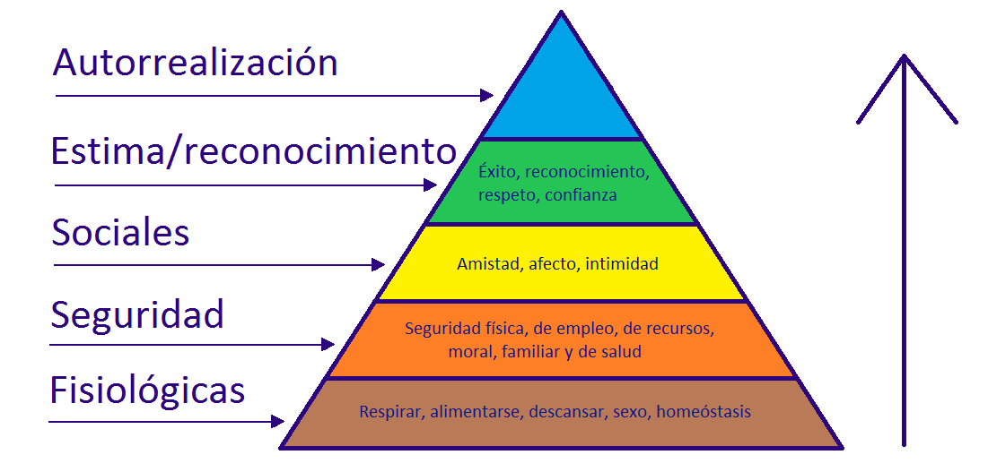
El ser humano siempre necesita de otro para poder satisfacer sus diversas necesidades: desde las más básicas que hacen a la supervivencia hasta las más complejas que tienen que ver con la autorrealización.
Maslow
Necesidad de pertenencia:
Es una de las que tiene mayor peso para los miembros de las organizaciones.
Directamente relacionada con la posibilidad de establecer relaciones con otros sujetos dentro del contexto de trabajo, de sentirse parte de una totalidad que sería la organización.

